Slide 1
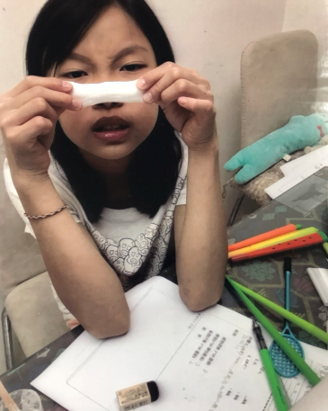
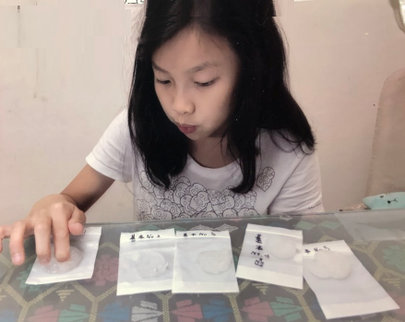
善變多情的史萊姆
景 興 國 小
四年三班: 林恩如
指導老師 : 張郁敏,陳思儒

Slide 2
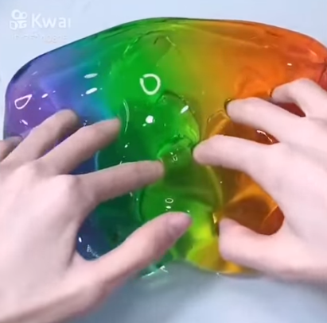
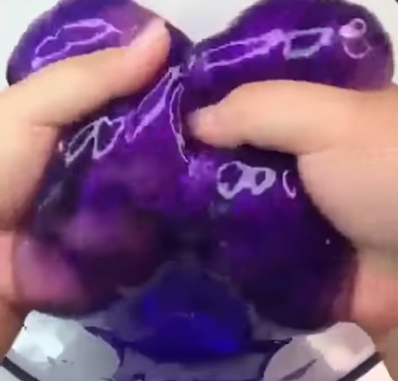
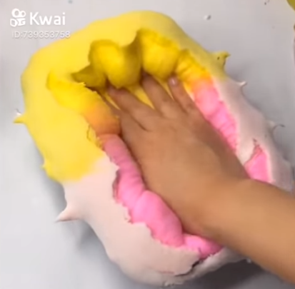
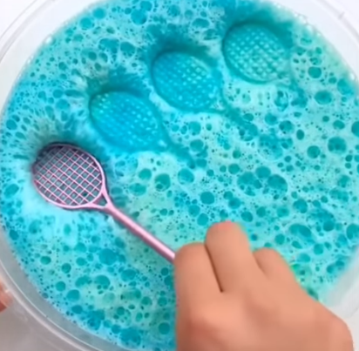
壹.研究動機
因為在網路上無意間看到外國人都在玩這玩意兒：把手伸進去、拉出來、好像在和有顏色的麵粉！一開始覺得很噁心，愈來愈覺得很有趣，既不會把手弄髒又很療癒。
但因為陸續從商店買來的發現與想像中的不一樣:有的太黏有的太硬，或者怕很多毒…不如自己作出省錢又健康又多樣的史萊姆，協助外公外婆停止老化。

Slide 3
貳.研究目的
找出正確製作成份
找出最適當的比例
製作出省錢又可復健的成品
Notes:
希望這一次實驗活動結果:我可以學會

Slide 4
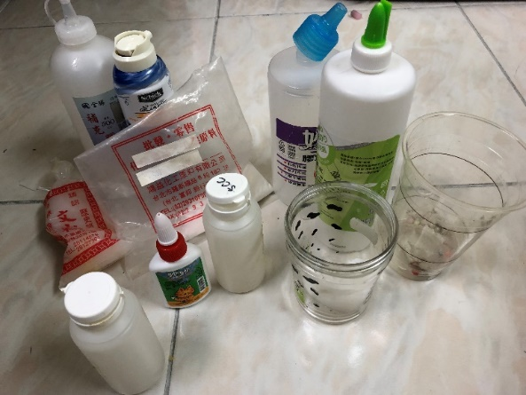
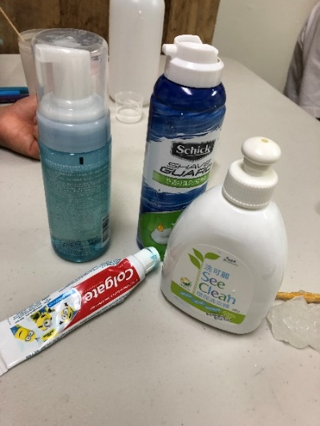
參.研究設備與器材
設備:攪拌棒，容器，量杯，衛生紙，夾鏈袋
成份:膠水，硼砂，水，頭髮慕斯、隱型眼鏡保養液、洗手乳、洗衣精、洗面乳，牙膏，小蘇打、…
經實驗膠水不要用徠福

Slide 5
肆.研究過程與方法
目的一 | 找出正確製作成份 | 步驟 1 -查資料，列出可參考的配方作法
 |  | 步驟 2 –作實驗：照資料作，確認基本成份
目的二 | 找出最適當的比例 | 步驟 3 –作實驗：研究不同比例會有什麼差異
目的三 | 製作省錢又可復健的成品 | 步驟 4 –訂製期望成品條件
 |  | 步驟 5 –依據步驟2、3的結論，製作出最優成品
Notes:
以下是我預計的研究過程與方法

Slide 6
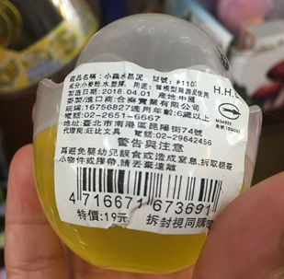
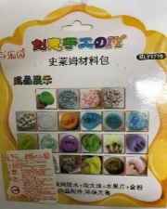
肆.研究過程與方法
步驟 1 -查了數十種資料，決定將用以下這幾種作實驗
A | https://yukiblog.tw/read-5273.html
B | https://www.youtube.com/watch?v=f0p_6xuV7sg
C | http://web2.ypps.tp.edu.tw/2018data/2018s/602%E7%A7%91%E5%B1%95.pdf
D | https://www.youtube.com/watch?v=7XdkJXQalo8
E | http://web2.ypps.tp.edu.tw/2018data/2018s/602%E7%A7%91%E5%B1%95.pdf
F | https://www.youtube.com/watch?v=zsy5l_v8kI0
G | https://tw.answers.yahoo.com/question/index?qid=20130701000010KK05391
配合目的一:找出正確製作成份

Slide 7
肆.研究過程與方法
步驟 2- 實驗一:照資料開始逐一實驗,找出基本成份
評分標準:
硬度: 軟,中, 硬
彈性:從15cm處丟下，看可彈回幾公分?
延展性:兩手將史萊姆拉開，可拉至幾公分才斷
配合目的一:找出正確製作成份

Slide 8
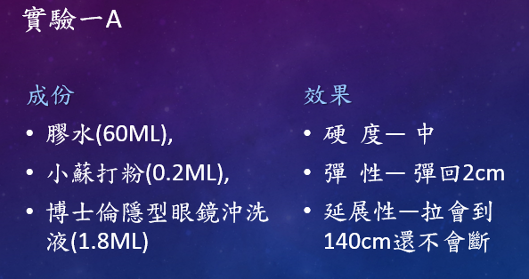
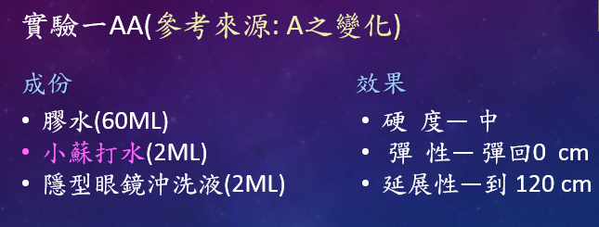
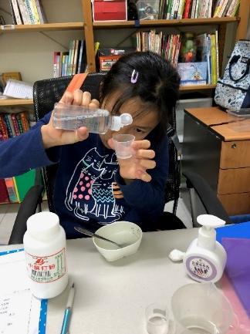
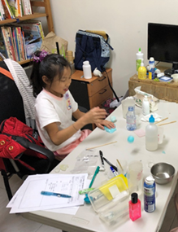
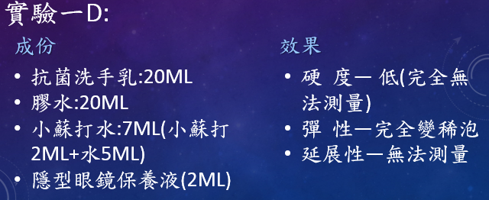
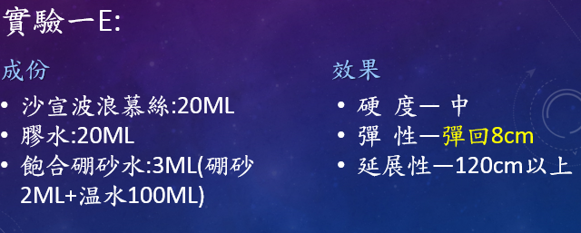
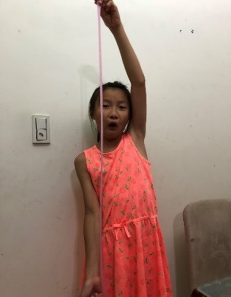
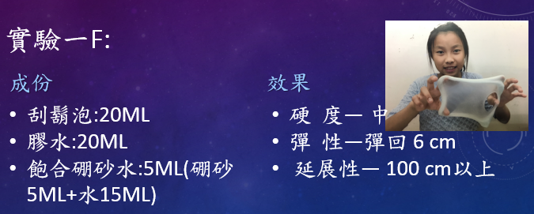

Slide 9
肆.研究過程與方法
實驗一A
成份
膠水(60ML),
小蘇打粉(0.2ML),
博士倫隱型眼鏡沖洗液(1.8ML)
效果
硬 度— 中
彈 性— 彈回2cm
延展性—拉會到140cm還不會斷

Slide 10
肆.研究過程與方法
實驗一AA(參考來源: A之變化)
成份 | 效果
膠水(60ML) 小蘇打水(2ML) 隱型眼鏡沖洗液(2ML) | 硬 度— 中 彈 性— 彈回0 cm 延展性—到 120 cm
Notes:
步 驟:
1.先製作小蘇打水(水:4ML+小蘇打1ML)
2.將膠水加上小蘇打水,攪拌圴勻,
結 論: 後加隱型眼鏡充洗液比較柔軟, 拉的比較長
3.陸續加隱型眼鏡充洗液,攪拌50下以

Slide 11
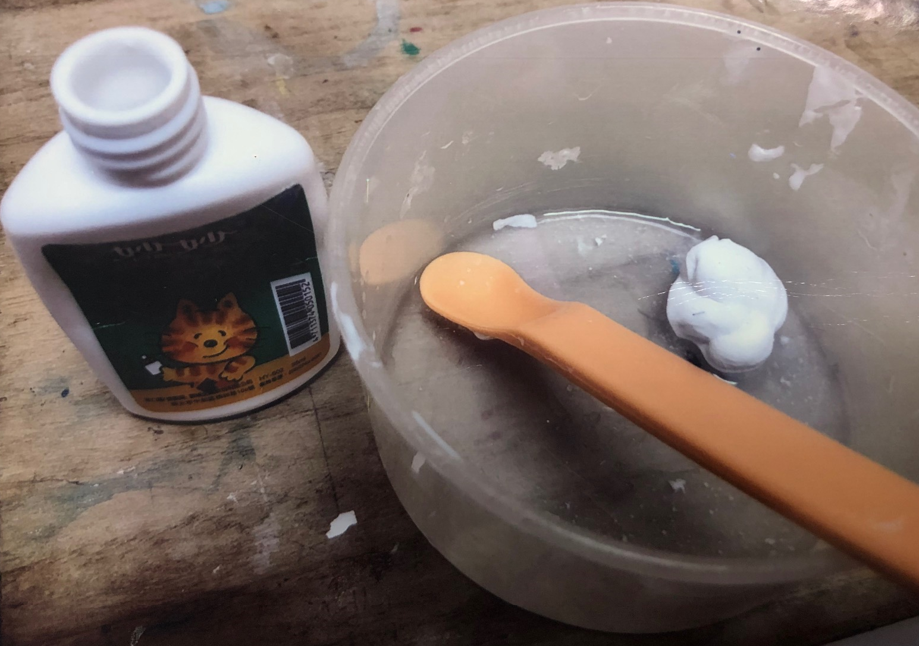
肆.研究過程與方法
實驗一B:
成份 | 效果
白膠(30ML) 小蘇打水(3ML): (20ML+小蘇打2g) 隱型眼鏡沖洗液(2ML) | 硬 度—超 硬 彈 性—彈10cm 延展性—拉5cm就斷
Notes:
基本成份:步 驟:1.先製作小蘇打水(20ML+小蘇打2g)
2.將白膠加上小蘇打水攪拌圴勻(5分鐘)
3.再加一匙眼鏡沖洗液(5ML),攪拌十分鐘以上

Slide 12
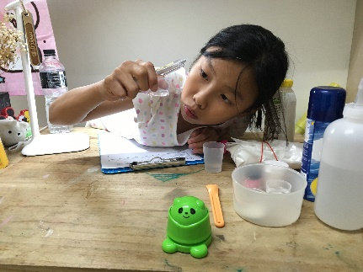
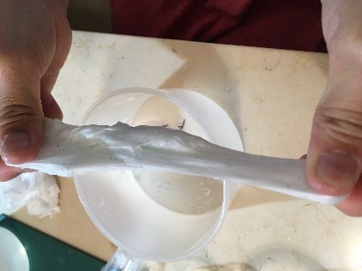
肆.研究過程與方法
實驗一C:
成份 | 效果
飽和硼砂水:4ML 膠水(20ML) | 硬 度— 中 彈 性— 彈回 5 cm 延展性— 120 cm
Notes:
步 驟:1.先製作飽和硼砂水(硼砂大約2ML+水100ML),
2.將膠水倒入量杯,再加入飽和硼砂水,開始攪拌到成形
,

Slide 13
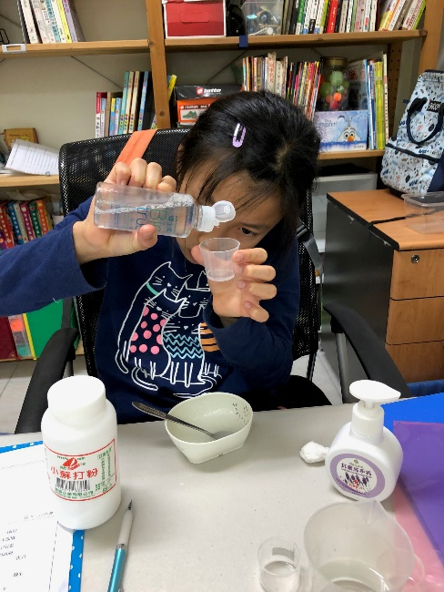
肆.研究過程與方法
實驗一D:
成份 | 效果
抗菌洗手乳:20ML 膠水:20ML 小蘇打水:7ML(小蘇打2ML+水5ML) 隱型眼鏡保養液(2ML) | 硬 度— 低(完全無法測量) 彈 性—完全變稀泡 延展性—無法測量
Notes:
:1.先製作小蘇打水(小蘇打2ML+水5ML),
2.將膠水倒入量杯,加入洗手乳攪拌,
3.再加入小蘇打水攪拌
4.再加入隱型眼鏡保養液(4ML)攪拌

Slide 14
肆.研究過程與方法
實驗一E:
成份 | 效果
沙宣波浪慕絲:20ML 膠水:20ML 飽合硼砂水:3ML(硼砂2ML+温水100ML) | 硬 度— 中 彈 性—彈回8cm 延展性—120cm以上
Notes:
步 驟:1.先製作飽合硼砂水(硼砂2ML+温水100ML),
2.將膠水倒入量杯,加入沙宣波浪慕絲攪拌,
3.再加入飽合硼砂水攪拌至成形

Slide 15
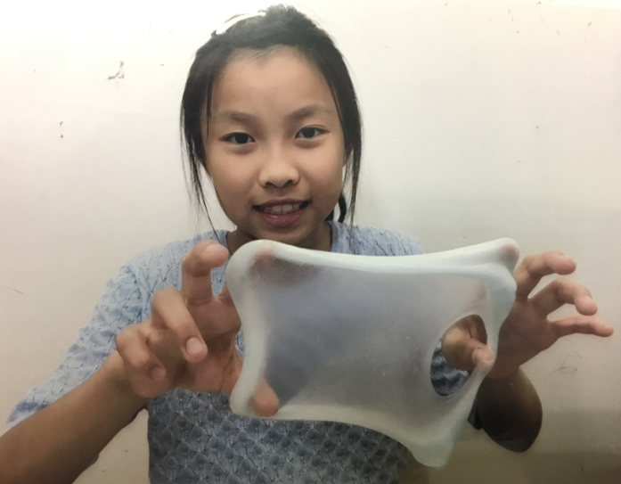
肆.研究過程與方法
實驗一F:
成份 | 效果
刮鬍泡:20ML 膠水:20ML 飽合硼砂水:5ML(硼砂5ML+水15ML) | 硬 度— 中 彈 性—彈回 6 cm 延展性— 100 cm以上
Notes:
. 步 驟:1.先製作飽合硼砂水(硼砂5ML+水15ML),
2.將膠水倒入量杯,加入刮鬍泡攪拌,
3.再加入飽合硼砂水攪拌至成形

Slide 16
肆.研究過程與方法
實驗一G:加上特殊成份
成份 |  | 比例
膠水 |  | 20 ML
飽合硼砂水 |  | 4 ML
水 |  | 6 ML
特殊成分 |  | 刮鬍泡 | 牙膏(G2) | 洗衣精(G3) | 洗面乳(G4)
結果 | 硬度 | 中 | 中 | 軟 | 硬
 | 彈性 | 6cm | 4cm | 3cm | 1cm
 | 延展度 | 100cm | 50cm | 5cm | 0
實驗結果 |  | 刮鬍泡的延展度比較好 牙膏的彈性比較好 洗面乳的硬度比較硬

Slide 17
肆.研究過程與方法- 實驗一報告
(組別 | 成 份 | 效果
 |  | 硬度 | 彈 性 | 延展性
A1 | 膠水,小蘇打粉,隱型眼鏡沖洗液 | 中 | 2cm | 140cm
A3 | 膠水,小蘇打水,隱型眼鏡沖洗液 | 中 | 0cm | 120cm
B | 白膠,小蘇打水,隱型眼鏡沖洗液 | 硬 | 3cm | 5cm
C | 硼砂水, 膠水 | 中 | 5cm | 120cm
D | 洗手乳,膠水,小蘇打水,隱型眼鏡沖洗液 | 無法測量
E | 沙宣波浪慕絲,膠水,硼砂水 | 中 | 8cm | 120cm
F | 刮鬍泡,膠水,硼砂水 | 軟 | 6cm | 100cm
F-2 | 牙膏,膠水,硼砂水 | 中 | 4cm | 50cm
F-3 | 洗衣精,膠水,硼砂水 | 軟 | 3cm | 5cm
F-4 | 洗面乳,膠水,硼砂水 | 硬 | 1cm | 0cm
最佳成份為膠水,小蘇打粉/水,隱型眼鏡沖洗液,硼砂水,沙宣波浪慕絲,刮鬍泡

Slide 18
肆.研究過程與方法
步驟 3 -實驗二系列:
試著用前述的基本成份，但不同比例，會有什麼差異?
配合目的二:找出最適當的比例

Slide 19
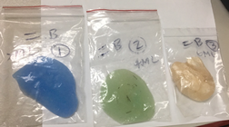
肆.研究過程與方法
實驗二A:
膠水和隱形眼鏡沖洗液比例相同，小蘇打粉容量不同
成份 |  | 比例
膠水 |  | 20ML
小蘇打粉 |  | 2ML | 4ML | 6ML
隱形眼鏡沖洗液 |  | 2ML
結果 | 硬度 | 軟 | 中 | 硬
 | 彈性 | 13cm | 20cm | 2cm
 | 延展度 | 140cm | 100cm | 40cm
實驗結果 |  | 小蘇打粉愈多,雖愈硬但延展性差 小蘇打粉少一點,彈的較高

Slide 20
肆.研究過程與方法
實驗二B:
膠水和小蘇打水容量相同, 隱形眼鏡沖洗液比例不同
成份 |  | 比例
膠水 |  | 20ML
小蘇打水 |  | 3ML
隱形眼鏡沖洗液 |  | 1ML | 2ML | 4ML
結果 | 硬度 | 軟(較黏) | 中 | 硬
 | 彈性 | 0cm | 0cm | 5cm
 | 延展度 | 160cm | 120cm | 100cm
實驗結果 |  | 隱形眼鏡沖洗液愈多,彈性愈好,硬度愈硬,但延展度差

Slide 21
肆.研究過程與方法
實驗二C:
膠水和硼砂水和隱形眼鏡沖洗液容量相同,沙宣波浪慕絲比例不同
成份 |  | 比例
膠水 |  | 20ML
沙宣波浪慕絲 |  | 5ML | 10ML | 20ML
硼砂水飽合液 |  | 3ML
結果 | 硬度 | 中 | 軟 | 軟
 | 彈性 | 8cm | 5cm | 8cm
 | 延展度 | 150cm | 130cm | 120cm
實驗結果 |  | 慕絲愈多,硬度愈軟，延展度愈差

Slide 22
肆.研究過程與方法
實驗二D:
膠水容量相同,硼砂水比例不同
成份 |  | 比例
膠水 |  | 20ML
硼砂水 |  | 1ML | 4ML | 8ML
結果 | 硬度 | 2(較黏) | 5 | 8
 | 彈性 | 5 | 5 | 5
 | 延展度 | 8 | 6 | 3
實驗結果 |  | 硼砂多結果比較硬, 延展性差 硼砂水比例不影嚮彈性

Slide 23
肆.研究過程與方法
步驟 4 -訂製期望成品條件
我們設想適合老人復健的條件應為:
無毒
材料容易購買的到
硬度中
可彈5cm以上
延展性可超過肩膀(100cm)以上的成品
配合目標三:製作省錢又可復健的成品

Slide 24
伍.實驗研究結果— 根據設定條件,參考實驗一、二報告
無毒-- 捨棄硼砂水版本;
材料容易購買的到-- 一般書局或藥妝店或超市都買的到
硬度中: 小蘇打粉要適量(4ML以下)或隱形眼鏡沖洗液適量(2ML)或 慕絲加多或 膠水-20ML
延展可超過肩膀(100cm)以上: 加入沙宣慕斯-5ML或小蘇打粉要少-2ML或隱形眼鏡沖洗液要少
可彈5cm以上: 小蘇打-4ML以下,隱形眼鏡沖洗液愈多,彈性愈好或另加入沙宣波浪慕絲 或刮鬍泡

Slide 25
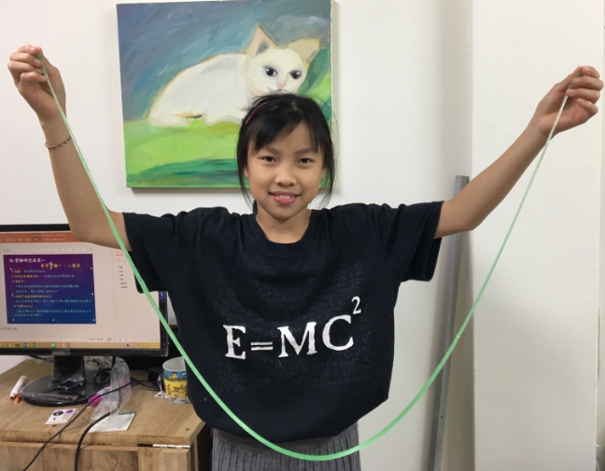
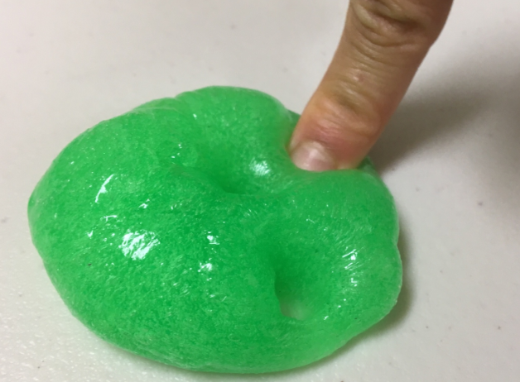
伍.實驗研究結果
步驟 5-依據研究結果，製作出最優成品
成 份: 1.膠水(20ML)
2.隱形眼鏡沖洗液(2ML)
3.小蘇打粉(2ML)
4.沙宣波浪慕絲(5ML)
步 驟: 1.將膠水倒入量杯
2.加入小蘇打粉攪拌到成形
3.加入沙宣波浪慕絲
4.加入 隱形眼鏡沖洗液攪拌
效 果: 硬 度— 中
彈 性— 從15cm高處丟下彈回 6 cm
延展性—拉會到 150 cm還不會斷

Slide 26
柒、參考資料-A
維基百科-史萊姆 https://zh.wikipedia.org/wiki/%E5%8F%B2%E8%8E%B1%E5%A7%86
網路看到外國史萊姆(https://www.youtube.com/watch?v=RTnv-5Da1cc)
好玩的史萊姆 http://www.sinyu.idv.tw/games/2017041901/file/1_2_1_71_%E7%A7%91%E5%B1%95%E8%AA%AA%E6%98%8E%E6%9B%B8.pdf
彩妝、保養品原料成分(成份)查詢分析辭典-沙宣 彈性波浪慕絲 http://www.cosdna.com/cht/cosmetic_8234383853.html
彩妝、保養品原料成分(成份)查詢分析辭典-Gillette(吉列)刮鬍泡薄荷味 http://www.cosdna.com/cht/cosmetic_964548281.html
彩妝、保養品原料成分(成份)查詢分析辭典 -PAOS泡舒 抗菌洗潔精 http://www.cosdna.com/cht/cosmetic_375c53808.html
膠水、漿糊、白膠三者間有何不同？ https://tw.answers.yahoo.com/question/index?qid=20050904000013KK02676
別校科展: http://web2.ypps.tp.edu.tw/2018data/2018s/602%E7%A7%91%E5%B1%95.pdf

Slide 27
參考資料-B
https://yukiblog.tw/read-5273.html
https://www.youtube.com/watch?v=f0p_6xuV7sg
http://web2.ypps.tp.edu.tw/2018data/2018s/602%E7%A7%91%E5%B1%95.pdf
https://blog.xuite.net/pig_ma/twblog/111514476-%E9%BC%BB%E6%B6%95 %E8%9F%B2%E8%88%87%E5%BD%88%E5%8A%9B%E7%90%83(96.0521)
https://tw.answers.yahoo.com/question/index?qid=20130701000010KK05391
https://www.youtube.com/watch?v=7XdkJXQalo8
http://web2.ypps.tp.edu.tw/2018data/2018s/602%E7%A7%91%E5%B1%95.pdf
https://www.youtube.com/watch?v=zsy5l_v8kI0
https://tw.answers.yahoo.com/question/index?qid=20130701000010KK05391

Slide 28
心得
真的是善變又多情的史萊姆
比例要再精確,有的改用公克數
瞭解每個「基本」成份的「真正」成份

Slide 29
謝 謝 大 家 敬 請 指 教

